Slide 1
Inžinerinio projekto pristatymas
Darbą atliko IFF-8/4 studentai:
Edgaras Stasiukaitis
Patrikas Šeštokas
Tadas Brazaitis

Slide 2
Turinys
Užduotis;
Pasirinkti įrankiai;
Sudarytas labirintas;
Papildomi labirintai testavimui;
Roboto valdymo algoritmas;
Projekto demo;
Išvados.

Slide 3
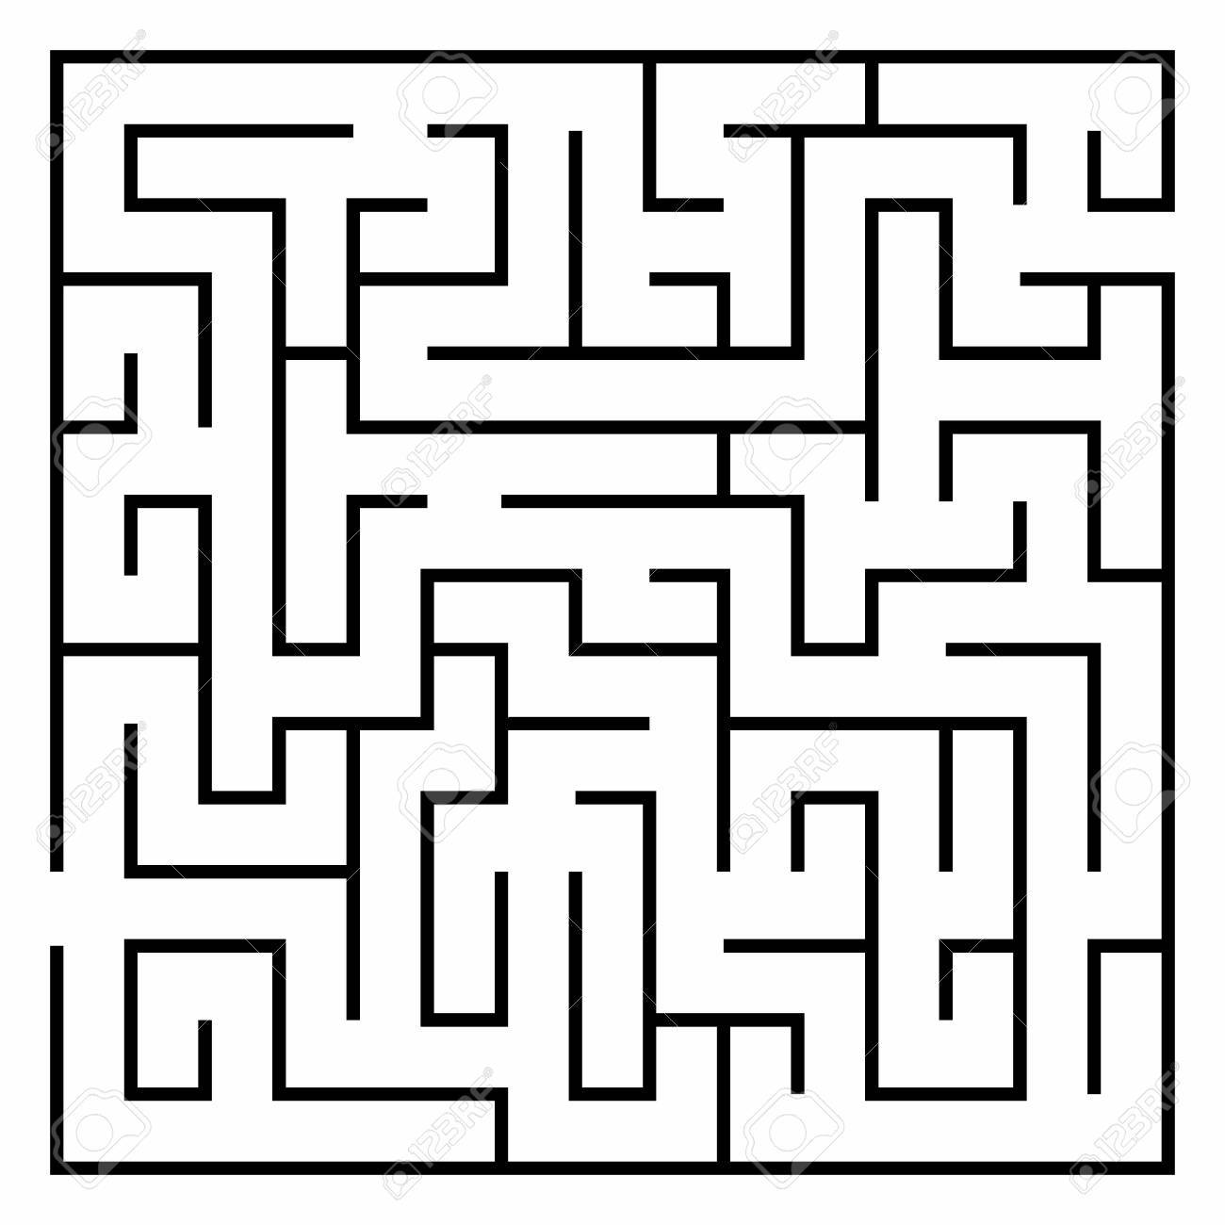
Projekto užduotis
Projekto užduotis - sukurti robotą, kuris važiuoja labirintu sekdamas važiuojamą kelią ir ieškodamas finišo. Pasiekęs finišą – grįžta į pradinę poziciją trumpiausiu keliu.

Slide 4
Pasirinkti įrankiai
Įrankis:
„Webots“;
Robotas:
„Epuck“.

Slide 5
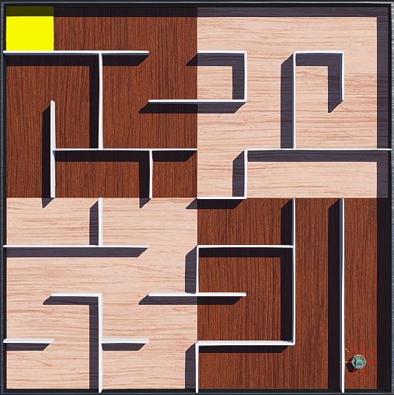
Sudarytas labirintas
Startas (roboto pozicija);
Finišas (geltonos grindys);
Kliūtys (sienos).

Slide 6
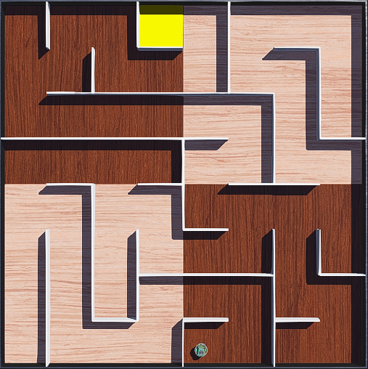
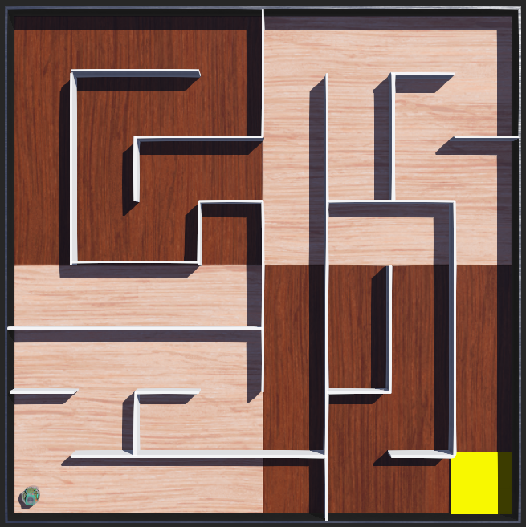
Papildomi labirintai testavimui

Slide 7
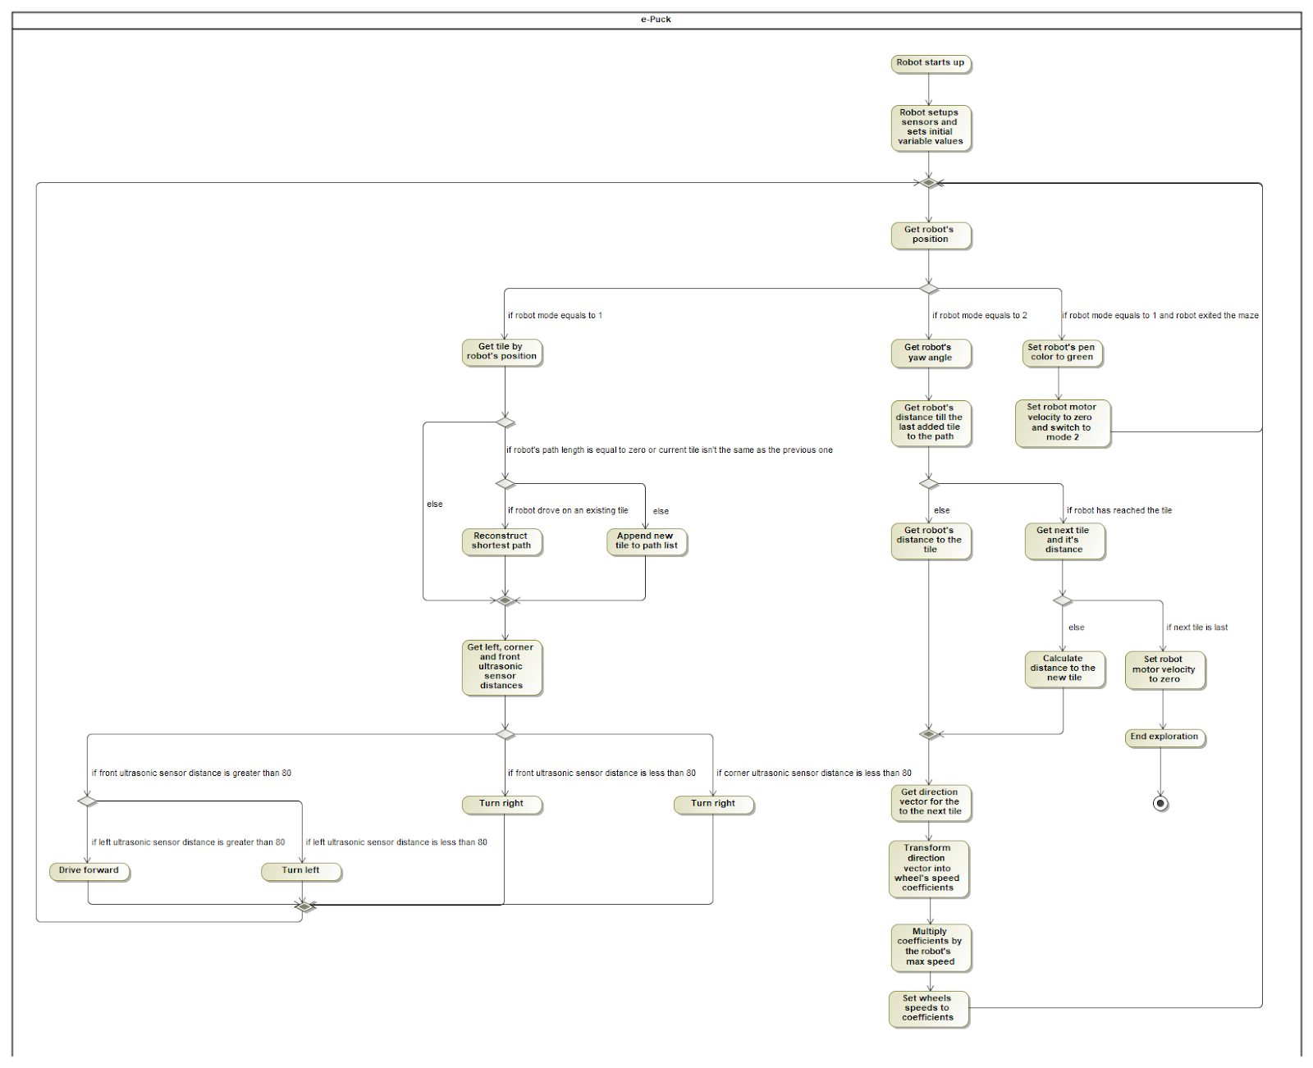
Roboto valdymo algoritmas

Slide 8
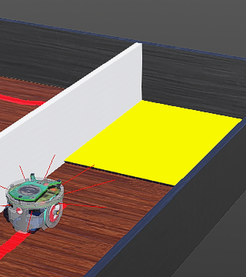
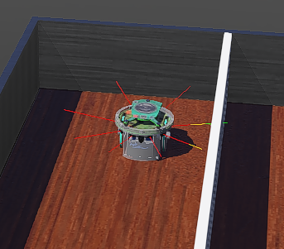
Projekto demo

Slide 9
Išvados
Užduotį įgyvendinti pavyko;
Susipažinome su „Webots“ robotų simuliatoriumi;
Daug laiko sugaišta aiškinantis įvairius roboto „bug’us“ dėl dokumentacijos ir bendruomenės stokos;
Darant darbą susipažinome su įvairiais robotuose naudojamais jutikliais bei sienos sekimo algoritmu.

Slide 10
Ačiū už dėmesį

